Slide 1
Lundi 8 juin

Slide 2
Mathématiques
CE1

Slide 3
Calcul Le compte est bon

Slide 4
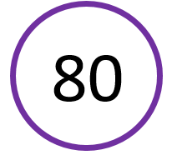
Utilise les nombres en bleu pour atteindre la cible
$$2 5 8$$

Slide 5
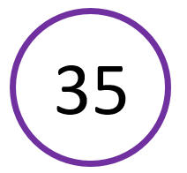
Utilise les nombres en bleu pour atteindre la cible
$$1 3 6 10$$

Slide 6
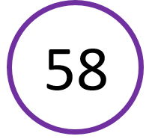
Utilise les nombres en bleu pour atteindre la cible
$6 2 10$

Slide 7
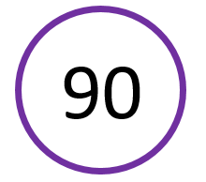
Utilise les nombres en bleu pour atteindre la cible
$$2 3 5 6$$

Slide 8
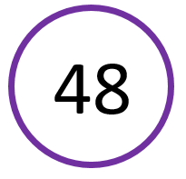
Utilise les nombres en bleu pour atteindre la cible
$$5 4 8 2$$

Slide 9
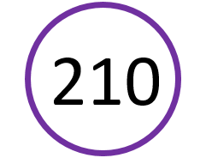
Utilise les nombres en bleu pour atteindre la cible
$$3 6 7 4$$

Slide 10
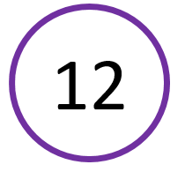
Utilise les nombres en bleu pour atteindre la cible
$$1 5 6 10$$

Slide 11
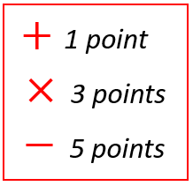
Défi pour la prochaine séance
Trouve plusieurs façons de faire 35 en utilisant les nombres que tu veux
$$3 4 5 8 10 20$$

Slide 12
Numération Ranger les nombres de 1 à 1000

Slide 13
Crée tous les nombres à trois chiffres possibles
ATTENTION
Chaque chiffre ne peut être utilisé qu’une seule fois par nombre.

Slide 14
$$123$$
$$132$$
$$213$$
$$231$$
$$312$$
$$321$$

Slide 15
$$123$$
$$132$$
$$312$$
$$321$$
$$213$$
$$231$$
$$100$$
$$400$$
$$200$$
$$300$$
$$123<132<213<231<312<321$$

Slide 16
Problèmes

Slide 17
Problème n° 1
Problème énoncé
à l’oral

Slide 18
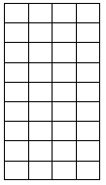
L’animateur du centre de loisirs donne un carré de chocolat à chaque enfant.
Sa tablette a 9 rangées de 4 carrés chacune.
À combien d’enfants peut-il donner un carré de chocolat ?
Il peut donner un carré de chocolat à 36 enfants.
Notes:
Tracer les dizaines, …

Slide 19
Problème n° 2
Yannis veut offrir 45 macarons à Isa pour ses 45 ans.
Les macarons sont vendus par boîtes de 5.
Combien de boîtes doit-il acheter ?

Slide 20
Yannis veut offrir 45 macarons à Isa pour ses 45 ans.
Les macarons sont vendus par boites de 5.
Combien de boîtes doit-il acheter ?
Yannis doit acheter 9 boîtes de macarons.

Slide 21
Problème n° 3
Sur une piste, j’avance de cinq cases en cinq cases.
En combien de fois pourrais-je arriver à la case 40 en partant de la case départ ?
Et si je voulais aller jusqu’à 60 ?

Slide 22
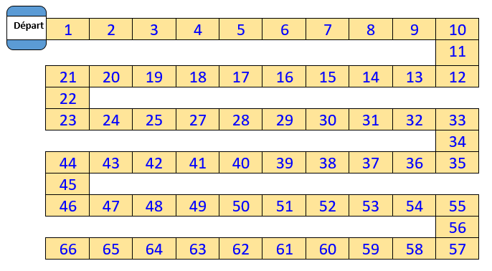
J’avance de cinq cases en cinq cases.
En combien de fois pourrais-je arriver à la case 40 en partant de la case départ ?
Et si je voulais aller jusqu’à 60 ?
J’arriverai sur la case 40 en 8 fois et sur la case 60 en 12 fois.

